Slide 1
Загадка человека
Урок 3

Slide 2
План урока:
1. Что такое наследственность.
2. Наследственность – биологическая сущность всех людей.
3. Можно ли влиять на наследственность.

Slide 3
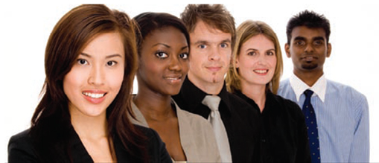
Что такое наследственность
Почему один человек похож на маму, а другой на папу? Один на бабушку, а другой на деда?
Почему о родственниках говорят «похожи как две капли воды»?
А чем похожи все люди на Земле?

Slide 4
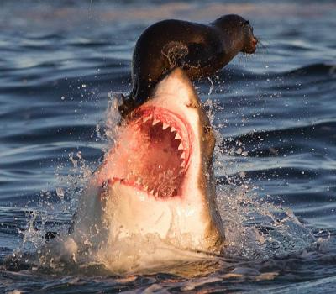
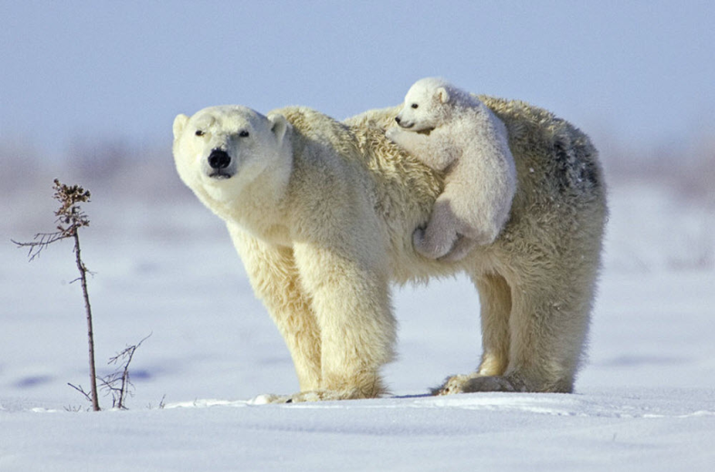
От своих предков и родственников человек наследует определённые биологические признаки (свойства).
Наследственность животного проявляется в его инстинктах, т.е. в определённых действи-ях, поведении.
Обучаться инстинктам не надо, т.к. они суще-ствуют с рождения.
А есть ли у человека инстинкты?

Slide 5
Заполните таблицу, используя набор слов:
1.Способность защищаться 2.Способность относиться к другим, как к себе 3.Способность делать запасы впрок 4.Способность отличать хорошее от дурного 5.Способность строить жильё 6.Определённый овал лица 7.Способ-ность передвигаться 8.Способность мыслить 9.Способность утолять голод
Что мы наследуем от родителей |  | Чему мы должны научиться
Общее у всех людей | Особенное у разных людей
1, 3, 5, 7, 8, 9 | 6 | 2, 4

Slide 6
Наследственность – биологическая сущность всех людей
Из поколения в поколение передаётся спо-собность человека воспринимать окружаю-щий мир, мыслить, говорить.
От родителей человек при рождении получа-ет особенности своих эмоций: один – спокой-ный и рассудительный, другой – активный и эмоциональный.
Всё это доказывает, что человек - существо биологическое.

Slide 7
Что же мы наследуем от родителей?
Особенности внешнего вида
А какие наследуемые биологические приз-наки отличают людей от других живых орга-низмов?
Особенности строения коры головного мозга.
Способность к прямохождению.
Способность к абстрактному мышлению.
Способность к творчеству.

Slide 8
Можно ли влиять на наследственность
Многое зависит от условий жизни человека.
Очень много зависит от воспитания чело-века.
На человека, его характер и поведение вли-яют:
Образование
Культура
Нравственные ценности
Значит, человек – существо не только биоло-гическое, но и социальное, т.е. обществен-ное.

Slide 9
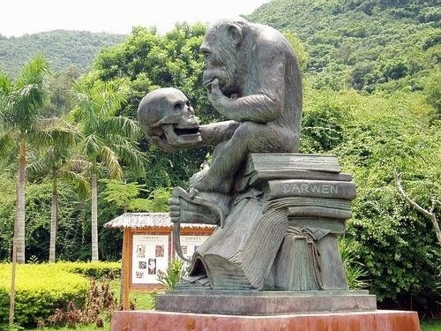
Давай повторим главное:
Чем человек отличается от животных?
Какие биологические признаки насле-дует человек?
Что может повлиять на наследствен-ность?
Какова загадка человека?

Slide 10
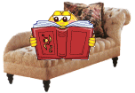
Домашнее задание:
§1 – до конца (сс. 11-14).
Задания в Рабочей тетради №№4-8 (сс. 5-9).

Slide 11
Несколько слов для учителя:
Курс подготовлен к УМК: Обществознание. 5 класс. Учебник для общеобразовательных учреждений. Под редакцией Л.Н. Боголюбова, Л.Ф. Ивановой. - М.: Просвещение, 2012.
Рабочая тетрадь: Л.Ф.Иванова, Я.В. Хотеенкова. Обществознание. 5 класс. Пособие для учащихся общеобразовательных учреждений. - М.: Просвещение, 2012.
Методическое пособие: Методические рекомендации к учебнику «Обществоведение: гражданин, общество, государство»: 5 кл.: Пособие для учителя/Л.Н. Боголюбов, Н.Ф. Виноградник, Н.И. Городецкая и др.; под ред. Л.Ф. Ивановой. М.: Просвещение, 2003.
При разработке Презентаций использовалась Рабочая тетрадь по обществоведению: 5 класс/ А.С. Митькин.- М.: Экзамен, 2012.
В презентациях использованы иллюстрации из открытого банка иллюстраций Яндекс и Гугл : https://yandex.ru/images/ ; https://www.google.ru/imghp

